Slide 1


FORMACION TRIMESTRE ADSI
Agending System WJKG

Slide 2

Felipe Rincón
Juan David Martin
Gloria Stefany bohorquez
Karen Bustamante

Slide 3

Introducción
Desarrollar un software que permite el encuentro entre emprendedores, empresarios, inversores e instituciones que buscan lograr acuerdos para abrir oportunidades de compra o venta de servicios, productos o procesos.

Slide 4
Descripcion del problema
En la actualidad algunas empresas no cuentan con un sistema que les permita controlar el cronograma de actividades a tratar en las ruedas de negocios ,a causa de la deficiencia asignada de citas a los proveedores con el fin de permitir hacer los cruces correspondientes de la información en un tiempo que hasta el momento no se encuentra estipulado para dar respuesta a las inquietudes y desaprovechando así los recursos existentes de las empresas .

Slide 5
Justificación
Este proyecto está enfocado a la implementación de tecnologías que solvente los inconvenientes de logística que presenta las empresas en el desarrollo de ruedas de negocios y agendación de citas.

Slide 6
Objetivo general
Implementar una herramienta que facilite la gestión de citas y automatización en el proceso de agendamiento para las ruedas de negocios.

Slide 7
Objetivos especificos
Definir los requerimientos del Software
Aplicar los instrumentos para el levantamiento de la información seleccionado.
Cuantificar los resultados obtenidos con el instrumento
Clasificar la información recolectada
Analizar la información recolectada
Diseñar la base de datos
Diseñar la interfaz del Software
Desarrollar la base de datos
Desarrollar la interfaz del Software
Realizar las pruebas necesarias

Slide 8
Alcance
El alcance del proyecto es el desarrollo de un sistema de agendamiento de citas el cual permitirá parametrizar los eventos
Esta herramienta será de tipo Web totalmente adaptable a dispositivos móviles .El sistema tendrá módulo de administrador para roles y usuarios. un módulo
La captura de información se realizará por medio de un formulario. El lenguaje de programación a utilizar el PHP con conectividad a base de datos MySql.

Slide 9
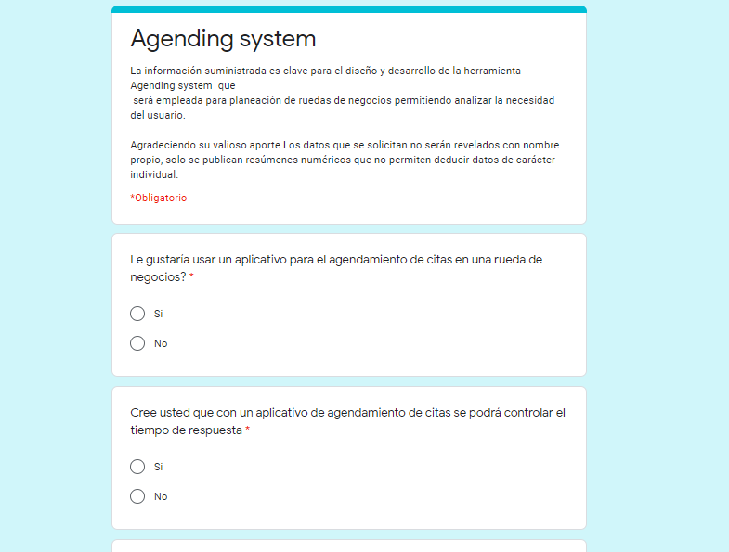
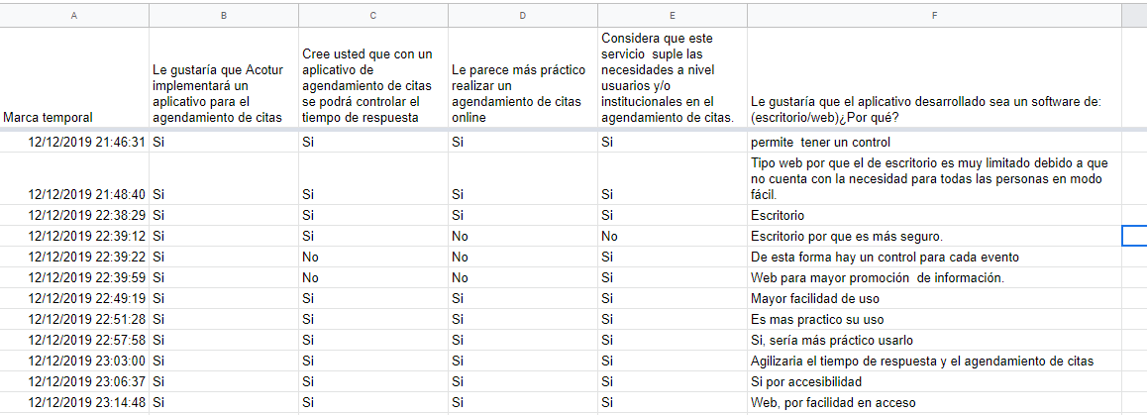
Recoleccion de informacion
La recolección de información se hizo por medio de los métodos de encuestas realizadas a los participantes de una rueda de negocios.

Slide 10
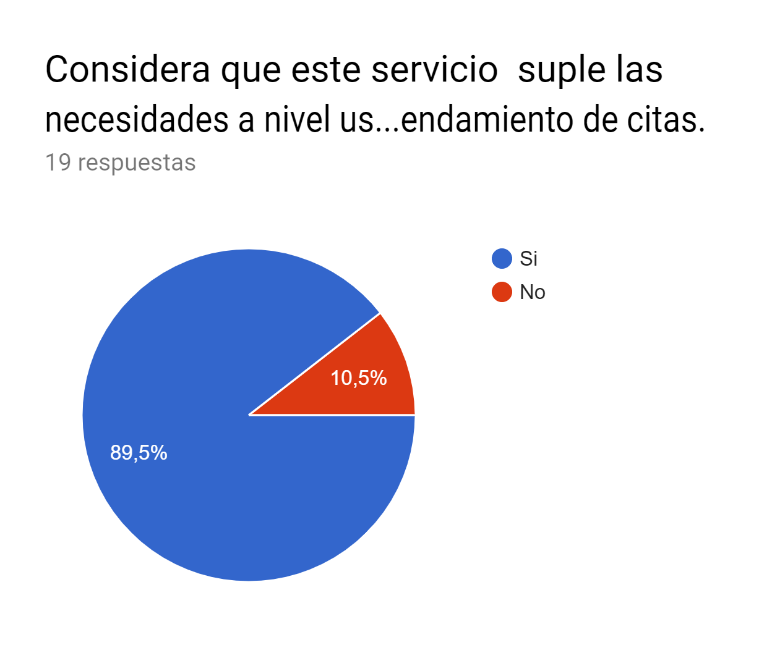
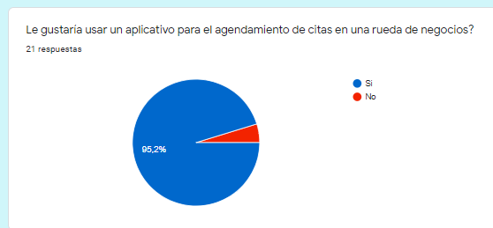
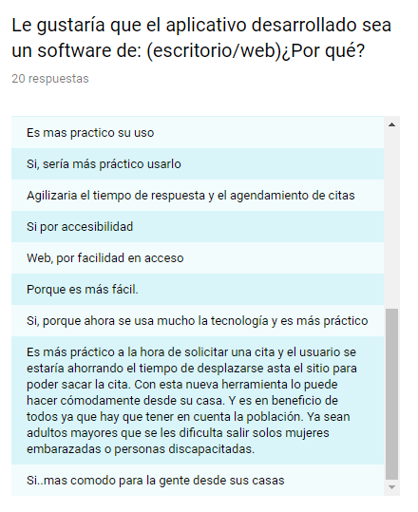
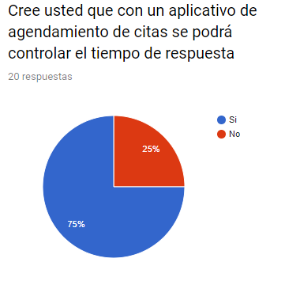
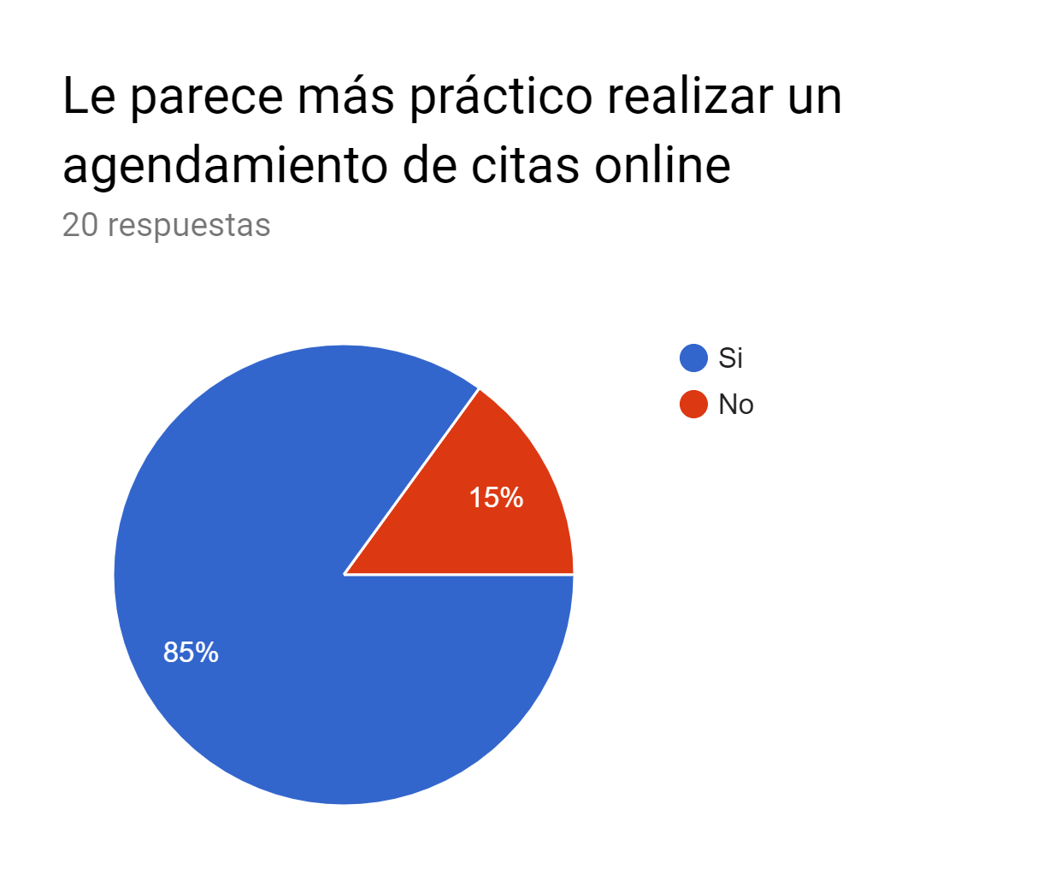
Recolecciòn de informaciòn

Slide 11
Requerimientos funcionales
1. Permite a los nuevos usuarios registrarse en el sistema
5.Botón de ayuda podrá utilizarse en cualquier momento. Dicha ayuda se despliega de forma específica para cada pantalla, en una ventana independiente, dándole la facilidad al usuario de que pueda consultarla mientras sigue trabajando en la ventana de la aplicación
2.Acceso individual al sistema mediante la identificación del usuario y contraseña
6.Enviar correo notificando la asignación de citas y boletines informativos a los clientes de cada evento propuesto por la empresa.
3.Crear y Eliminar evento
4.Buscador de ofertas según su necesidad
7.Genera agendamiento con Google Calendar.

Slide 12
Requerimientos no funcionales
1. Encriptación de datos, tokenización y prácticas de gestión de claves que ayudan a proteger los datos en la plataforma
3. Validar y verificar otros atributos de la calidad del sistema,cumpliendo los criterios de su funcionalidad
2.Facilidad que otorga la aplicación al usuario para hacerla más agradable y vistosa.
4. cumplir con las necesidades solicitadas por el cliente o usuario.
6.Permite ser visualizado desde la web y dispositivos móviles sin generar inconsistencias para el cliente.
5.los datos modificados en la base de datos deben ser actualizados

Slide 13
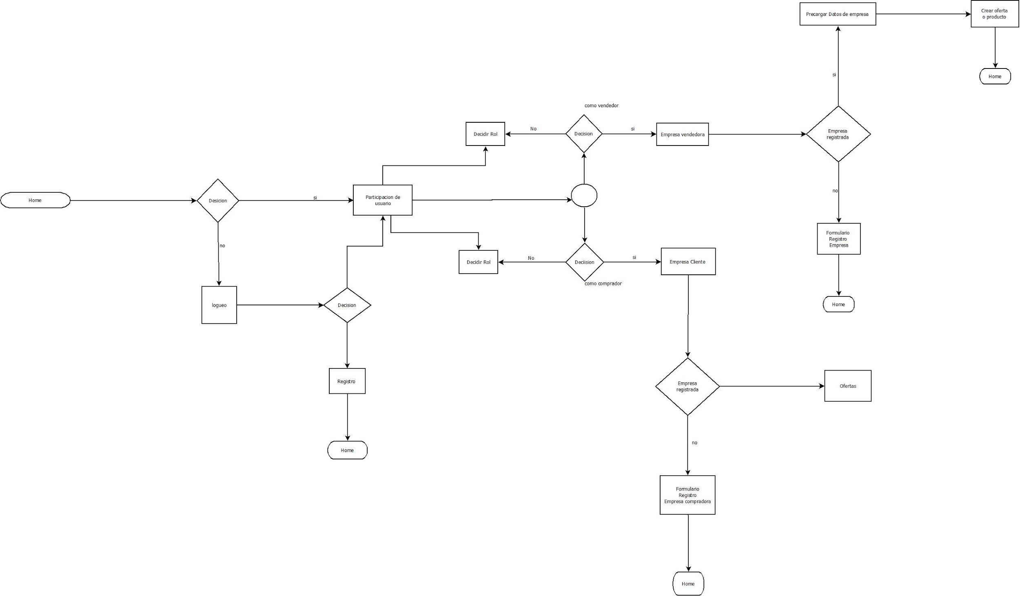
Diagrama de flujo

Slide 14
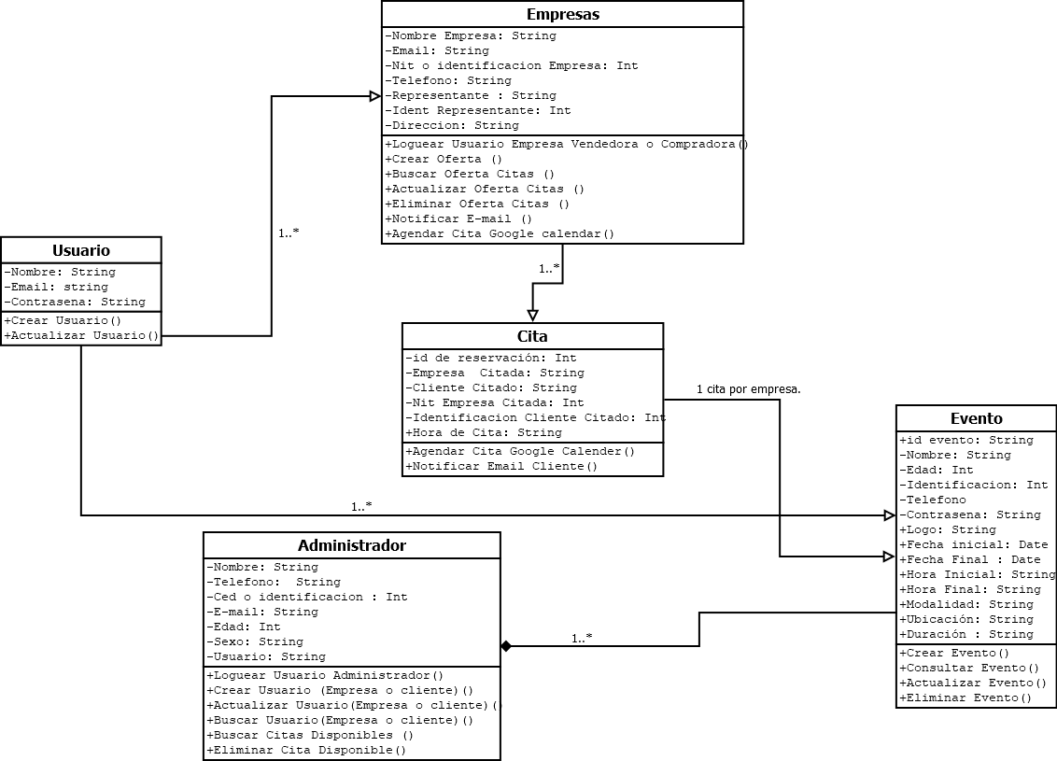
Diagrama de Clases

Slide 15
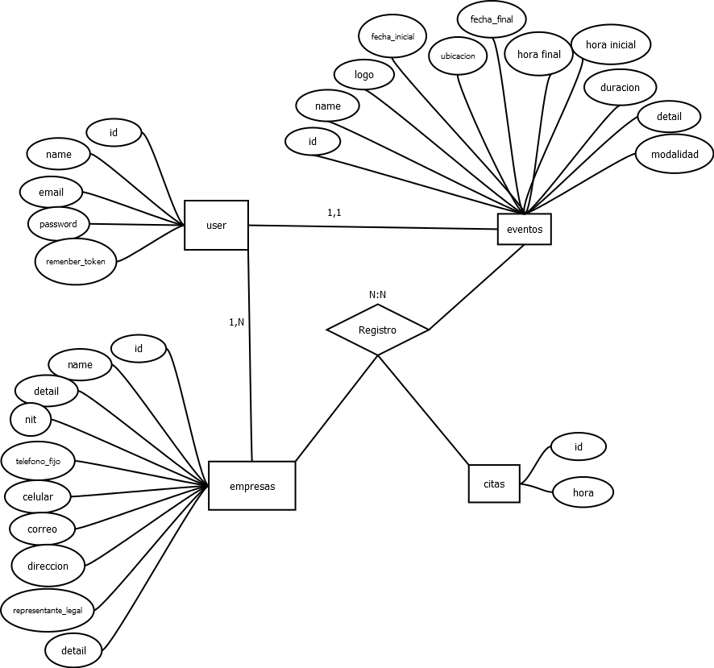
Modelo entidad - relacion

Slide 16
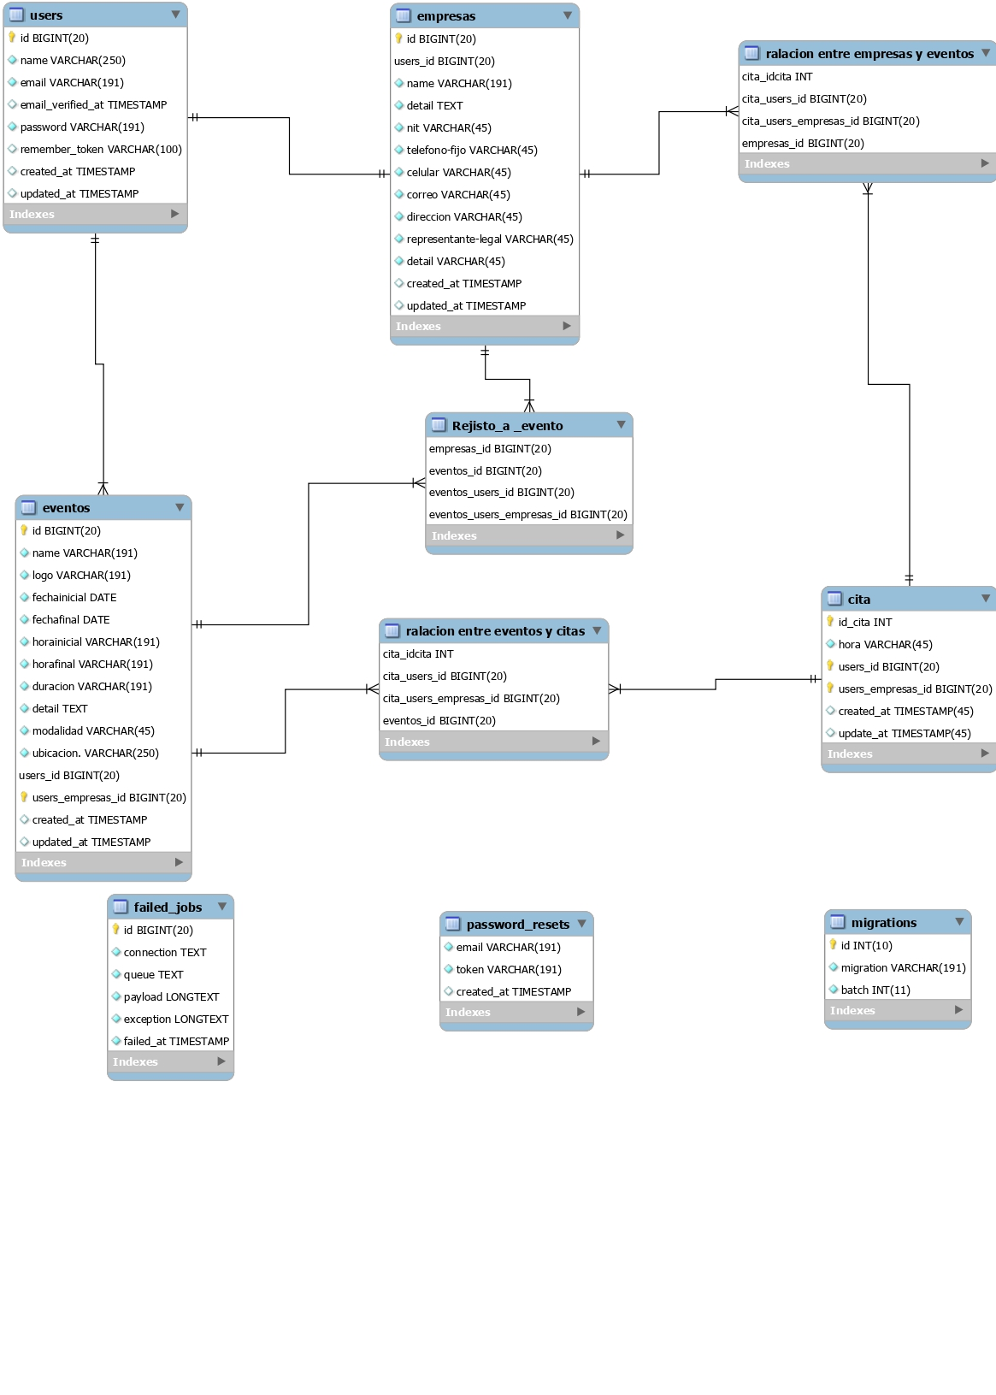
Diagrama Modelo Relacional

Slide 17
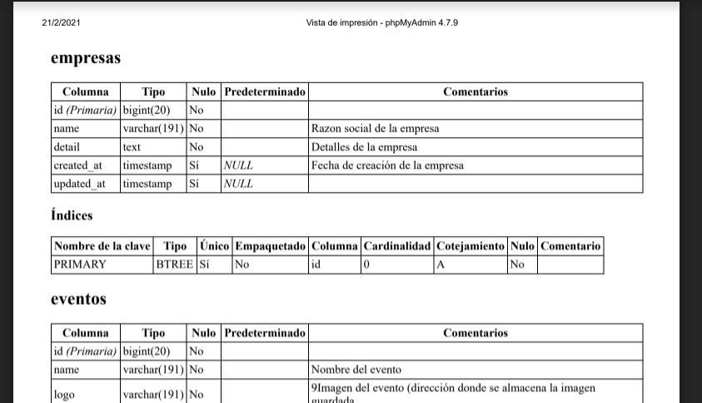
Diccionario de datos

Slide 18
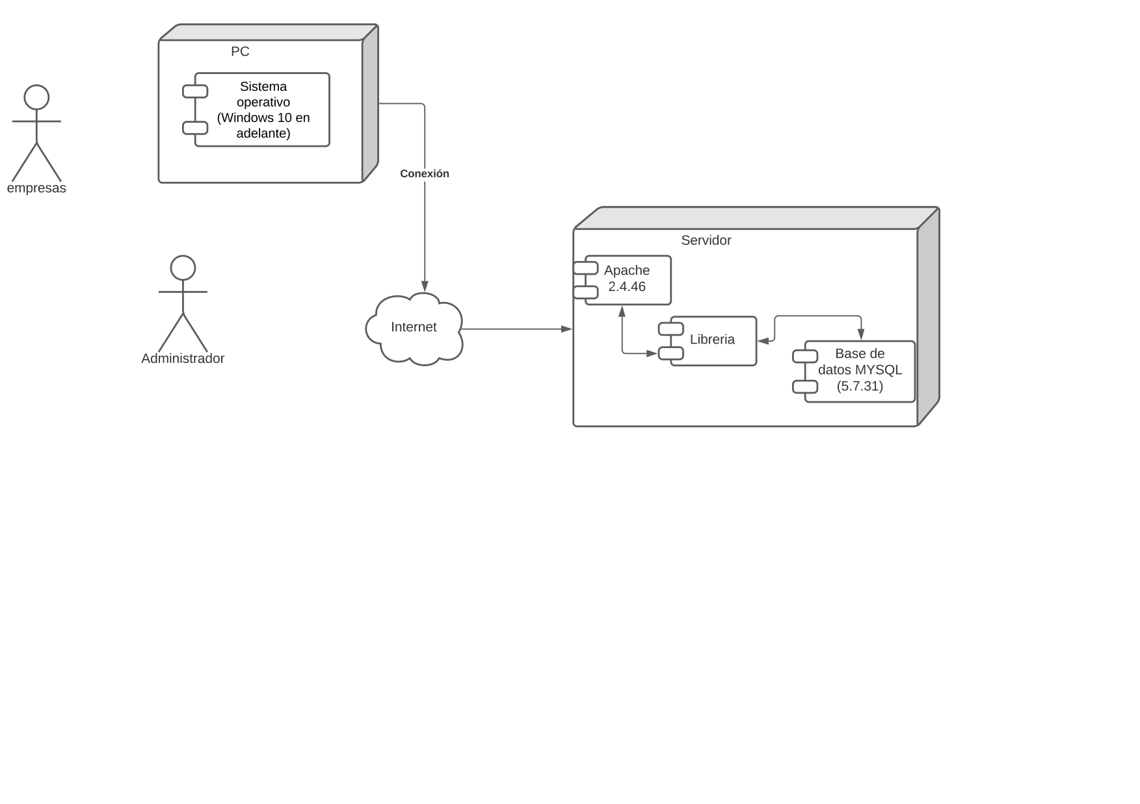
Diagrama de Distribucion

Slide 19
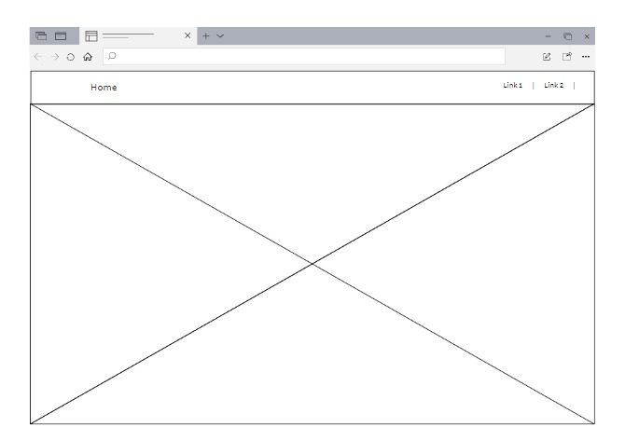
Wireframe

Slide 20
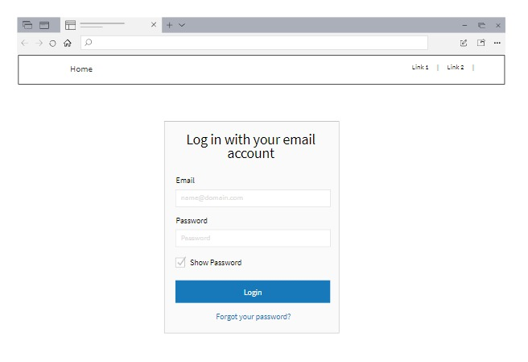
Wireframe

Slide 21
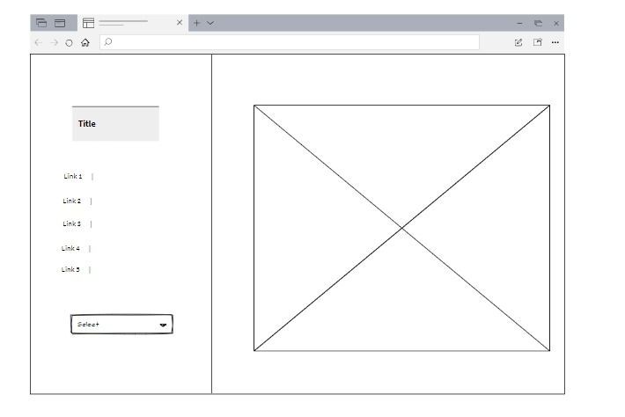
Wireframe

Slide 22
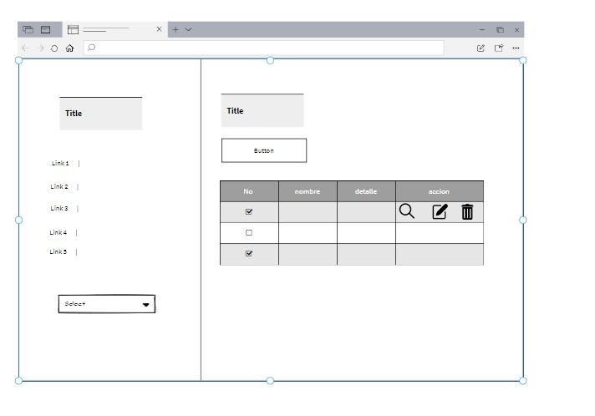
Wireframe

Slide 23
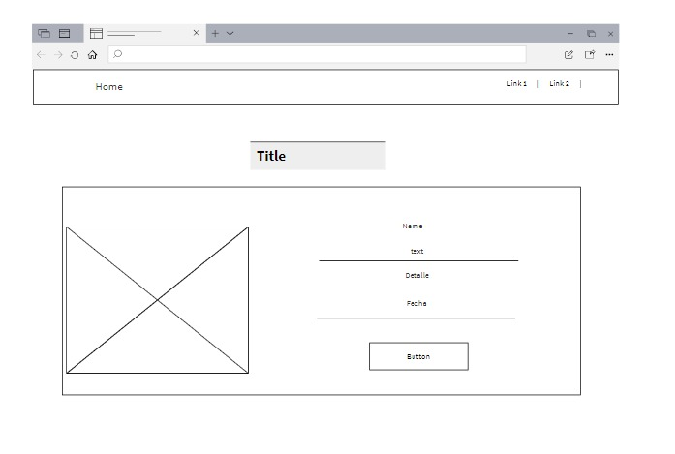
Wireframe

Slide 24
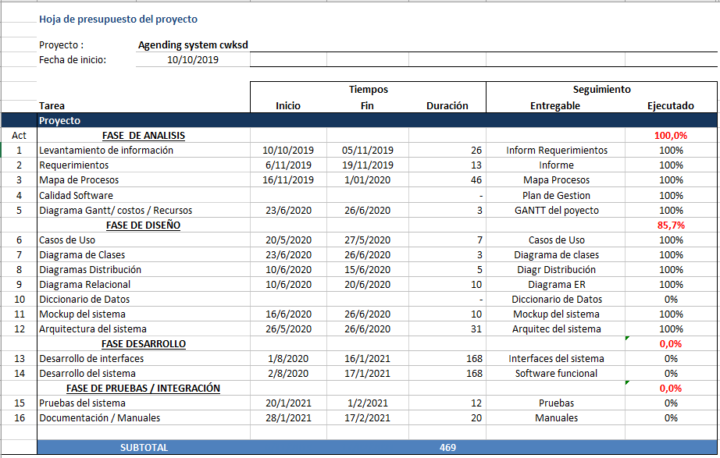
Plantilla Gestión del Proyecto

Slide 25
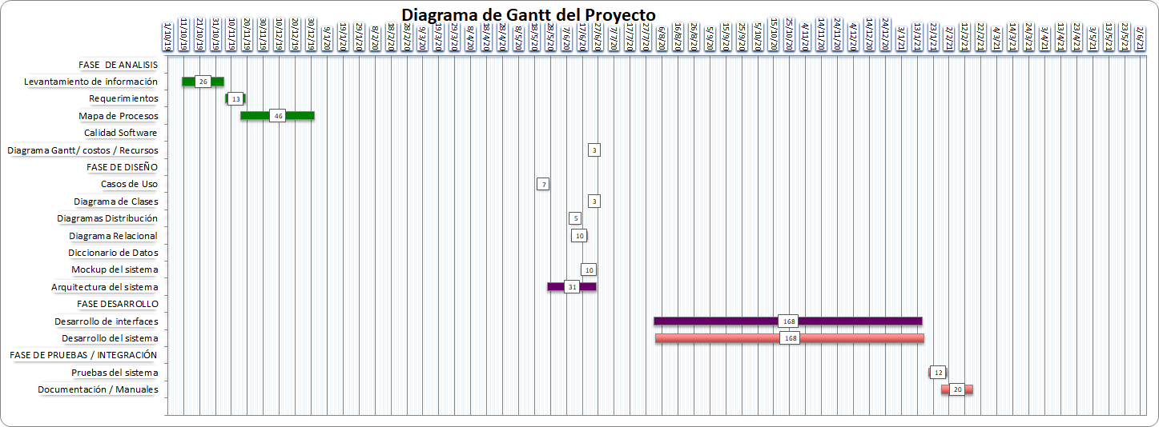
Plantilla Gestión del Proyecto

Slide 26
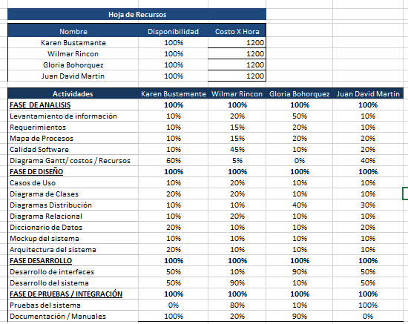
Plantilla Gestión del Proyecto

Slide 27
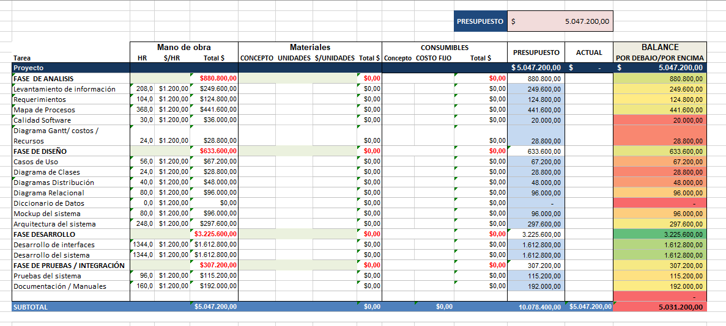
Plantilla Gestión del Proyecto

Slide 28
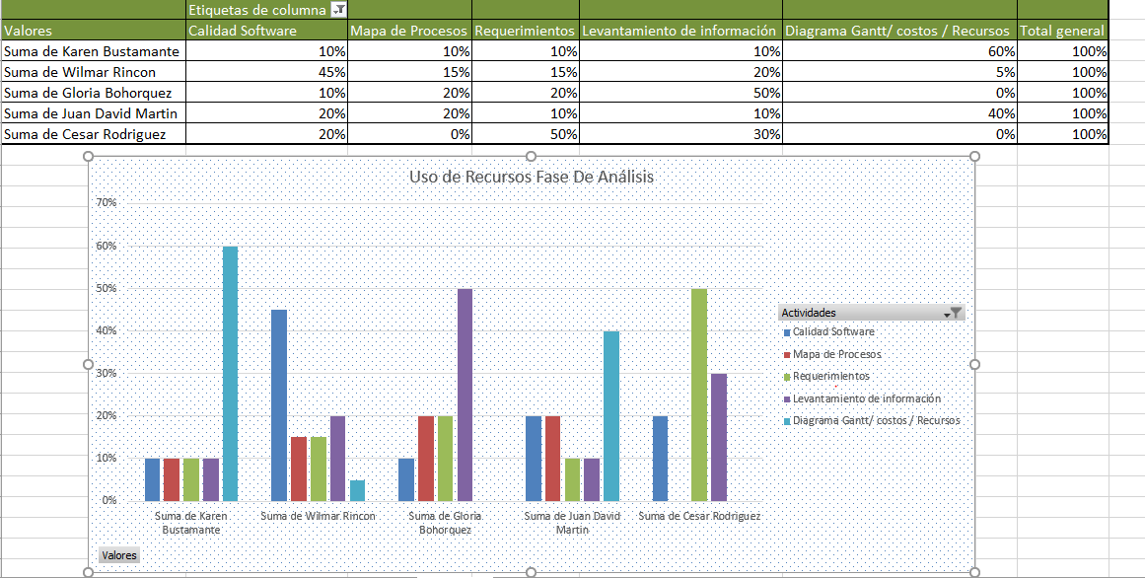
Plantilla Gestión del Proyecto

Slide 29
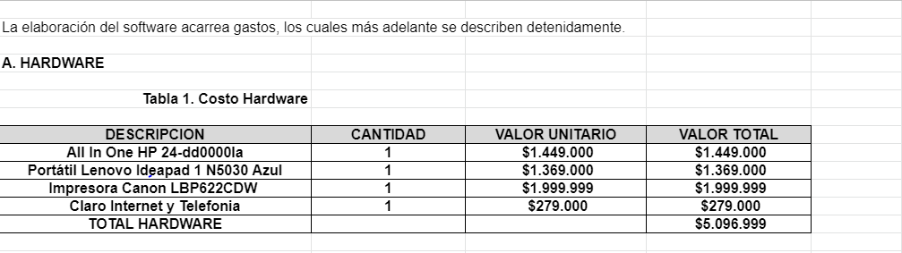
Plantilla Gestión del Proyecto

Slide 30
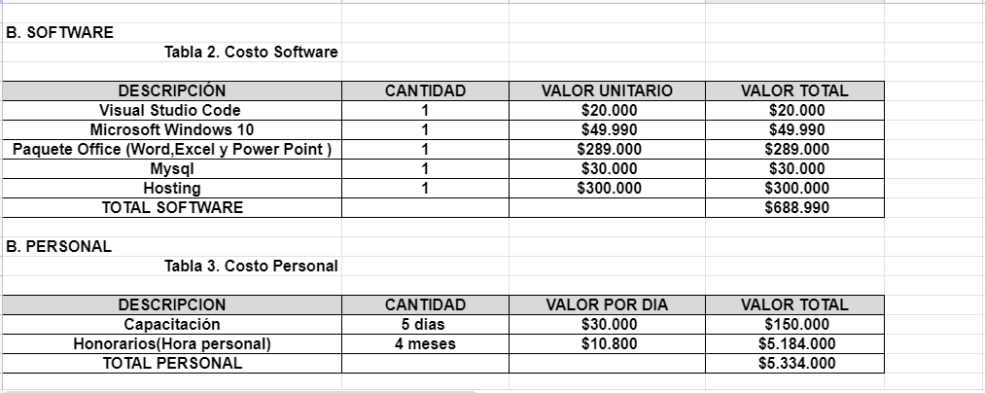
Plantilla Gestión del Proyecto

Slide 31
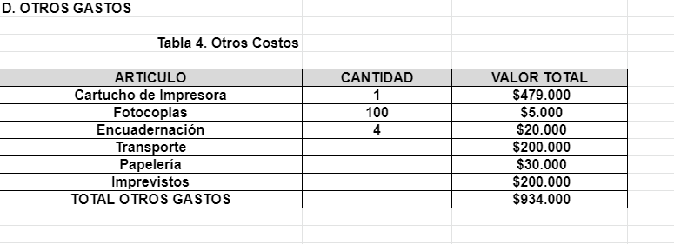
Plantilla Gestión del Proyecto

Slide 32
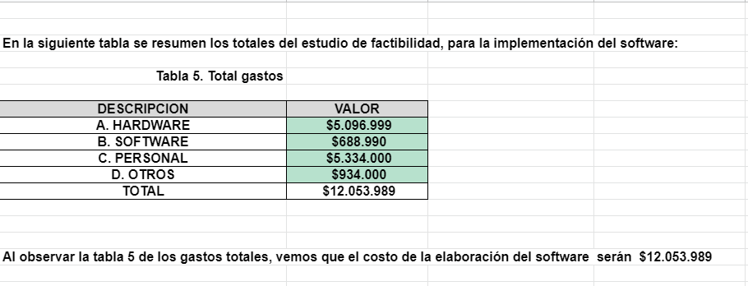
Plantilla Gestión del Proyecto

Slide 33
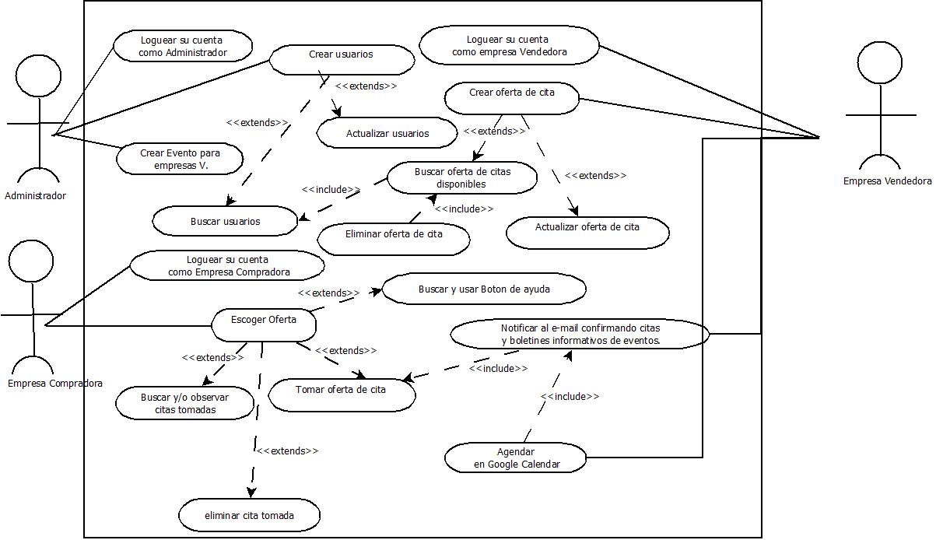
Casos de uso

Slide 34
Casos de uso extendido [Gestión de Administrador Nro. 1]
Caso de Uso | Gestión de Administrador
Actores | Administrador
Tipo | Primario
Referencias | Empresas Vendedoras y Empresas Compradoras
Precondición | Loguearse Con Usuario y Contraseña
Postcondición | Elegir el usuario como administrador
Descripción | En este caso de uso se muestra generalmente las actividades o acciones que puede ejecutar el administrador en el sistema.

Slide 35
Casos de uso extendido - Curso Normal
Nro. | Ejecutor | Paso o Actividad
1 | Administrador | Loguer su cuenta como Administrador.
2 | Administrador | Crear Eventos Crear usuarios
3 | Administrador | Buscar usuarios
4 | Administrador | Actualizar usuario
5. | Administrador | Buscar oferta o citas disponibles.
6 | Administrador | Eliminar oferta o cita.

Slide 36
Casos de uso extendido [Gestión de Empresa Vendedora Nro. 2]
Caso de Uso | Gestión de Empresa Vendedora
Actores | Empresa Vendedora
Tipo | Primario
Referencias | Empresas Compradoras y administrador.
Precondición | Loquearse Con Usuario y Contraseña
Postcondición | Elegir el usuario como empresa vendedora.
Descripción | Se muestra las opciones habilitadas para las empresas vendedoras, de esta forma podrá informarse y ofrecer citas o eventos

Slide 37
Casos de uso extendido - Curso Normal
Nro. | Ejecutor | Paso o Actividad
1 | Empresa Vendedora | Iniciar sesión como empresa
2 | Empresa Vendedora | Crear oferta de cita a empresas compradoras.
3 | Empresa Vendedora | Buscar oferta de cita a empresas compradoras.
4 | Empresa Vendedora | Actualizar oferta de cita empresas compradoras.
5 | Empresa Vendedora | Eliminar oferta de cita empresas compradoras.
6 | Empresa Vendedora | Notificar al e-mail confirmando citas y boletines informativos de eventos y agendar cita en google calendar..

Slide 38
Casos de uso extendido [Gestión de Empresa Compradora Nro. 0003]
Caso de Uso | Empresa compradora
Actores | Empresa compradora
Tipo | Primario
Referencias | Empresas Vendedoras y Administrador.
Precondición | Loguearse Con Usuario y Contraseña
Postcondición | Elegir el usuario como empresa compradora.
Descripción | Se muestra las opciones habilitadas para el cliente, de esta forma podrá informarse y seleccionar oferta de posibles empresas vendedoras.

Slide 39
Casos de uso extendido - Curso Normal
Nro. | Ejecutor | Paso o Actividad
1 | Empresa Compradora | Inicio sesión como Empresa Compradora
2 | Empresa Compradora | Observar y seleccionar ofertas de Empresas Vendedoras
3 | Empresa Compradora | Escoger oferta de empresas vendedoras
4 | Empresa Compradora | Tomar oferta de cita o eventos por empresas vendedoras
5 | Empresa Compradora | Recibir Notificación al e-mail confirmando citas y boletines informativos de eventos.
6 | Empresa Compradora | Revisar la Agendamiento de citas o evento en Google Calendar
7 | Empresa Compradora | Eliminar cita tomada.

Slide 40
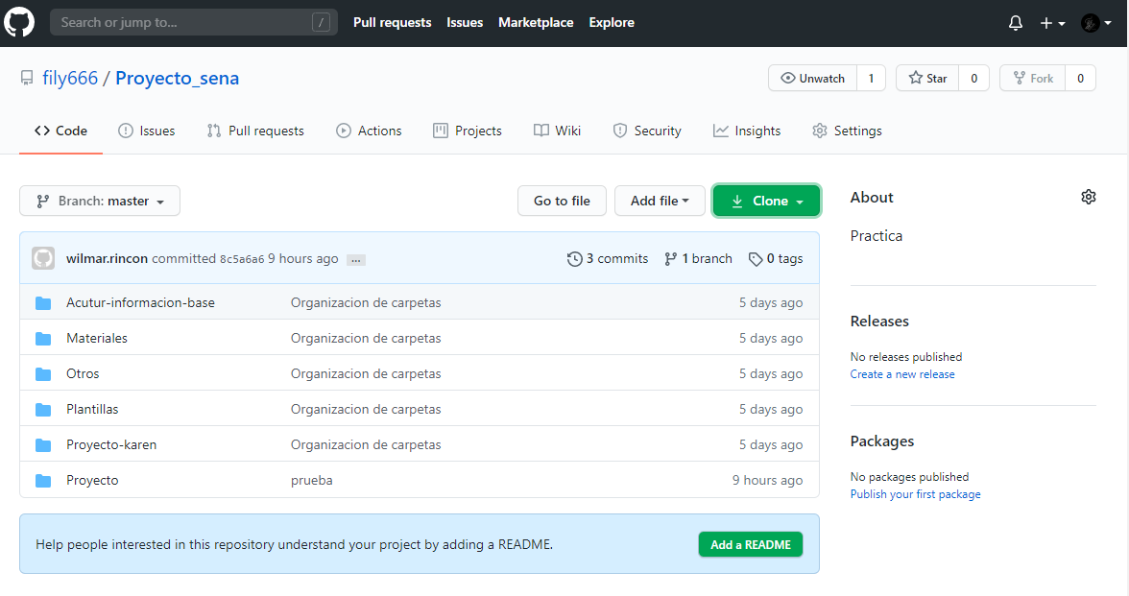
Sistema de control de versiones
El repositorio será almacenado en github
https://github.com/fily666/Proyecto_sena.git

Slide 41
Prototipo del sosftware
http://127.0.0.1:8000/

Slide 42
Anexos
Documentos requerimientos.
Plantilla Gestión del Proyecto.
Manual técnico.
Plan de trabajo.
Diccionario de datos

Slide 43


